Slide 1
Урок-путешествие на тему: «Заимствованные слова»
Учитель русского языка и литературы Кребенштеин Тенештык Камдракимовна
Учитель географии Зиновьева Елена Александровна

Slide 2
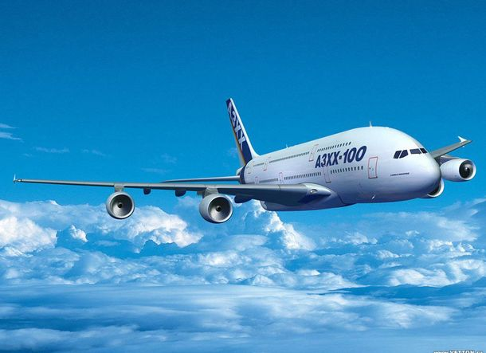

Slide 3
Постановка цели для учащихся: 1. Выяснить, какие слова в русский язык пришли из других языков. 2. В связи с чем это произошло. 3. Узнать, как они называются. 4. Научиться активно использовать их в речи. 5. Продолжать учиться работать со словарями.

Slide 4
Все народы меняются словами и занимают их друг у друга. В.Г.Белинский

Slide 5
Двадцатое октября.
Классная работа.
Заимствованные слова.

Slide 6
Два мощных способа пополнения словарного запаса:
словообразование заимствование

Slide 7
Главный способ обогащения словарного запаса языка - словообразование.
Второй путь пополнения лексики – заимствование слов из других языков.
Такие слова называют иноязычными или заимствованными.

Slide 8
Маршрут

Slide 9
Словарь Н. М. Яновского (1806 г.)
Пенс
Фунт
Стерлинг
Шиллинг
Мисс
Мистер
Миледи
Лорд
Милорд
Шериф
Клерк
Парламент
Бифштекс
Джин
Пунш
Пудинг
Плис
Фланель
Клуб
Парк
Пионер
Аврал
Рельс
Стандарт
Полундра
Бриг
Бот
Катер
Баржа

Slide 10
Великобритания

Slide 11
Лондонский Тауэр

Slide 12
Букингемский дворец

Slide 13
Здание парламента. Часы Биг-Бен

Slide 14
Собор Святого Павла

Slide 15
Мост Тауэр

Slide 16
Трафальгарская
площадь

Slide 17
Вестминстерское аббатство

Slide 18
Стоунхендж

Slide 19
Из английского языка
Мичман
Бот
Бриг
Яхта
Шхуна
Бойкот
Митинг
Лидер
Клуб
Тоннель
Вокзал
Тендер
Троллейбус
Комфорт
Плед
Джин
Кекс
Футбол
Баскетбол
Хоккей
Спорт
Спортсмен
Финиш

Slide 21
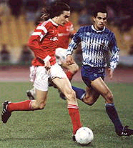
Футбол (6 букв) футбол [англ, football (8 букв) < foot нога + ball мяч] - спортивная командная игра: используя удары ногами и любой частью тела, кроме рук, игроки стараются забить мяч в ворота соперника.

Slide 22
Компьютер (9 букв) компьютер [англ, computer (8 букв) < лат. com-putare считать, вычислять] - то же, что электронная вычислительная машина.

Slide 23
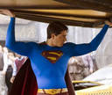

Slide 24
Супермен (8 букв) супермен [англ, superman (8 букв), сверхчеловек] –
1) человек, убежденный в своем превосходстве над другими людьми; сверхчеловек; 2) герой детективов, комиксов, наделенный необыкновенными качествами, делающими его непобедимым, неотразимым.

Slide 25
Германия

Slide 26
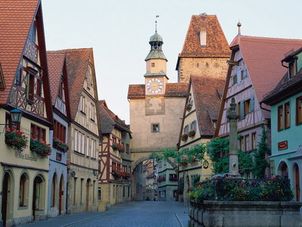

Slide 32
Из немецкого языка
Офицер
Фронт
Штаб
Ефрейтор
Лагерь
Фельдшер
Юнкер
Вексель
Штемпель
Фрахт
Мольберт
Капельмейстер
Ландшафт
Галстук
Рейтузы
Штиблеты
Клевер
Шпинат
Стамеска
Фуганок
Верстак

Slide 33
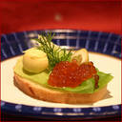
Бутерброд (9 букв) бутерброд [< нем. Butterbrot (10 букв) хлеб с маслом] - ломтик хлеба с маслом, сыром, колбасой и пр.

Slide 34
Франция

Slide 35
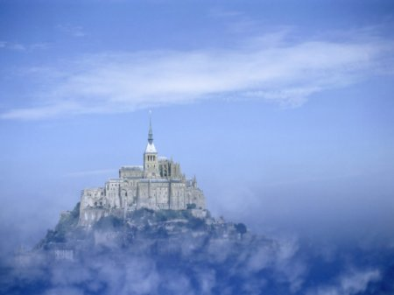

Slide 36
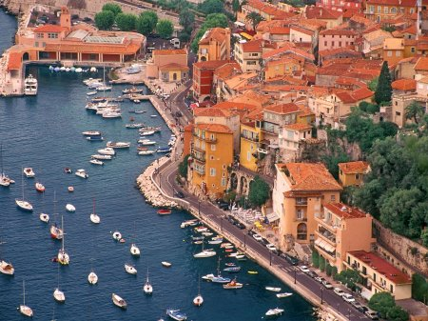

Slide 38
Эйфелева башня

Slide 39
Из французского языка
Браслет
Медальон
Жилет
Трико
Пальто
Сюртук
Вуаль
Корсаж
Будуар
Гардероб
Туалет
Мармелад
Бульон
Котлета
Парламент
Департамент
Ассамблея
Эксплуатация
Пьеса
Актер
Суфлер
Режиссер
Афиша
Атака
Батальон
Гарнизон
Артиллерия
Канонада
Эскадра

Slide 40
Задание 5. Найдите к каждому слову левого столбика синоним из правого столбика, запишите эти слова парами. Определите в каждой паре, какое из них является иноязычным, а какое – исконно-русским. Попробуйте объяснить, почему вы так считаете.
перерыв эгоизм
разбор аплодисменты
столетник чемпион
победитель анализ
войско антракт
себялюбие армия
рукоплескание алоэ

Slide 41
перерыв антракт
разбор анализ
столетник алоэ
победитель чемпион
войско армия
себялюбие эгоизм
рукоплескание аплодисменты

Slide 42
Что нового на уроке вы узнали?
Как пополняется словарный запас языка?
Зачем нам нужно знать иностранные корни?
Какие задания вам было легко делать?
Что у вас вызвало затруднение?
Всегда ли в речи надо использовать иноязычные слова?
Спасибо всем за работу на уроке.

Slide 43
Домашнее задание
За завтраком: чай (китайское), кофе (франц.), кекс(англ.), какао (америк.), мармелад (португал.), бутерброд (немецк.)
Задание.
Составьте и запишите диалог «За завтраком», используя данные слова и слова исконно русские: спасибо, пожалуйста.

